Slide 1
실전 DevOps 입문
#5 - Jenkins

Slide 2
강의 목표
Jenkins 설정 및 실습
CI/CD의 이해
Jenkins의 이해 및 설치
빌드, 배포의 자동화

Slide 3
CI/CD
CI - Continuous Integration
지속적 통합
작업한 코드를 정기적으로 빌드 및 테스트하여 공용 저장소(Git)에 통합하는 단계를 자동화
CD - Continuous Deployment
지속적 배포
성공적으로 빌드된 실행 파일을 수작업 없이 AWS 운영 서버(EC2) 등에 안전하게 반영하는 과정

Slide 4
Jenkins란?
오픈 소스 자동화 서버
전 세계에서 가장 널리 사용되는 오픈소스 CI/CD 도구
개발자의 단순 반복적인 수동 빌드/테스트 업무를 완전히 대신 처리
거의 모든 언어를 지원하며, 수천 개의 플러그인을 통해 AWS 환경과 완벽하게 호환

Slide 5
Jenkins
장점
유연성 : 다양한 플러그인을 통해 다양한 개발환경과 도구를 지원
확장성 : 클라우드 기반으로 동작하여 병렬처리가 가능
오픈소스 : 비용은 들지 않아 누구나 사용
강력한 자동화 기능 : 오프소스답지 않게 빌드-테스트-배포등의 강력한 자동화 기능을 제공.
단점
설정 복잡 : CI/CD 파이프라인을 구축하기 위해 Jenkinsfile과 같은 설정 파일을 작성
보안 : 젠킨스는 보안 취약점이 발견되는 경우가 발생. 항상 최신 버전으로 업데이트하고 보안 설정을 강화하는 것이 중요

Slide 6
Jenkins 인스턴스 생성
리전 선택
아시아 태평양 (서울)
Backend 인스턴스 생성
이름: jenkins
OS: Ubuntu 24.04
인스턴스 유형: t3.small
키페어: 만들어 놨던 키페어 사용 (key_devops-test)
보안그룹: 보안 그룹 생성 - SSH 허용 (위치무관), Jenkins 포트
스토리지: gp3, 8gb

Slide 7
Jenkins 설치 - 갱신
sudo apt update
패키지 목록(저장소 캐시)을 최신 정보로 갱신
새 저장소(Jenkins repo)를 추가하기 전/후 반드시 필요

Slide 8
Jenkins 설치 - Java 설치
sudo apt install openjdk-21-jdk -y
Jenkins는 Java 기반이라 JDK가 필요
-y는 설치 확인 프롬프트 자동 승인
Jenkins 2.4xx 이상은 Java 17 또는 21 요구. 버전이 안 맞으면 에러가 발생
java -version
설치 확인용 체크 명령

Slide 9
Jenkins 설치 - Jenkins 저장소 키 등록
sudo curl -fsSL https://pkg.jenkins.io/debian-stable/jenkins.io-2026.key | sudo tee \
/usr/share/keyrings/jenkins-keyring.asc > /dev/null
Jenkins 패키지 서명 검증용 GPG 키를 다운로드하여 저장
화면 출력은 제한
서명 검증 실패로 Jenkins 설치 불가

Slide 10
Jenkins 설치 - Jenkins 저장소 추가
sudo echo deb [signed-by=/usr/share/keyrings/jenkins-keyring.asc] \
https://pkg.jenkins.io/debian-stable binary/ | sudo tee \
/etc/apt/sources.list.d/jenkins.list > /dev/null
apt가 Jenkins 패키지를 어디서 받을지 저장소 목록 파일 생성

Slide 11
Jenkins 설치 - 갱신 및 설치
sudo apt update
새로 추가된 Jenkins 저장소를 인식하도록 다시 갱신
sudo apt install jenkins -y
젠킨스 설치
-y는 설치 확인 프롬프트 자동 승인

Slide 12
Jenkins 설치 - 서비스 등록 및 시작
sudo systemctl status jenkins
status는 현재 상태 확인
sudo systemctl enable jenkins
enable은 부팅 시 자동 시작 등록
enable은 선택이지만 운영 서버라면 권장
sudo systemctl restart jenkins
restart는 서비스 재실행

Slide 13
Jenkins 설치 - 서비스 등록 및 시작
sudo systemctl stop jenkins
stop는 서비스 종료
sudo systemctl start jenkins
start는 서비스 시작
sudo vi /usr/lib/systemd/system/jenkins.service
jenkins는 설정 수정
sudo systemctl daemon-reload
daemon 서비스 재시작
설정 변경시 사용

Slide 14
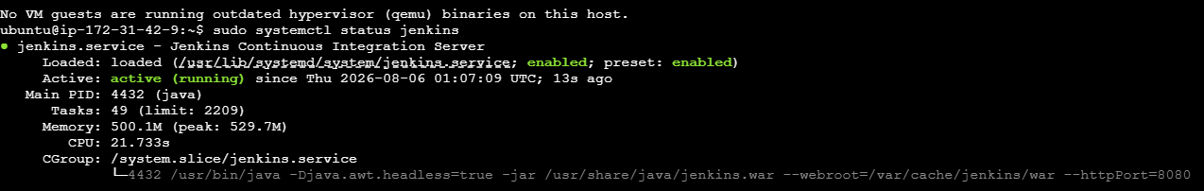
Jenkins 설치 - 서비스 확인

Slide 15
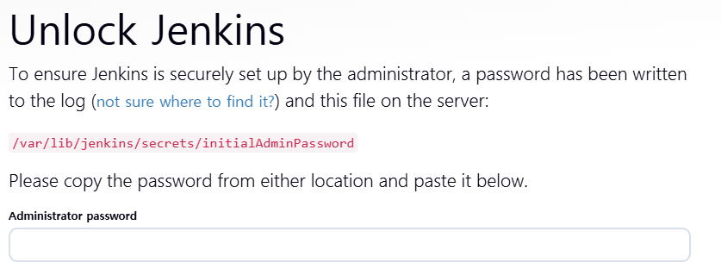
Jenkins 설정
sudo vi /var/lib/jenkins/secrets/initialAdminPassword
admin 초기 비밀번호 확인

Slide 16
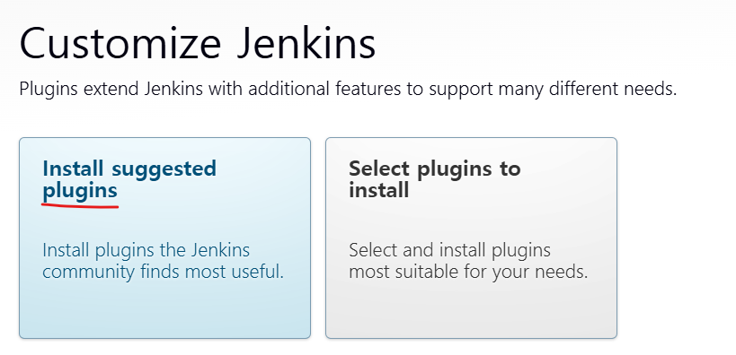
Jenkins 설정

Slide 17
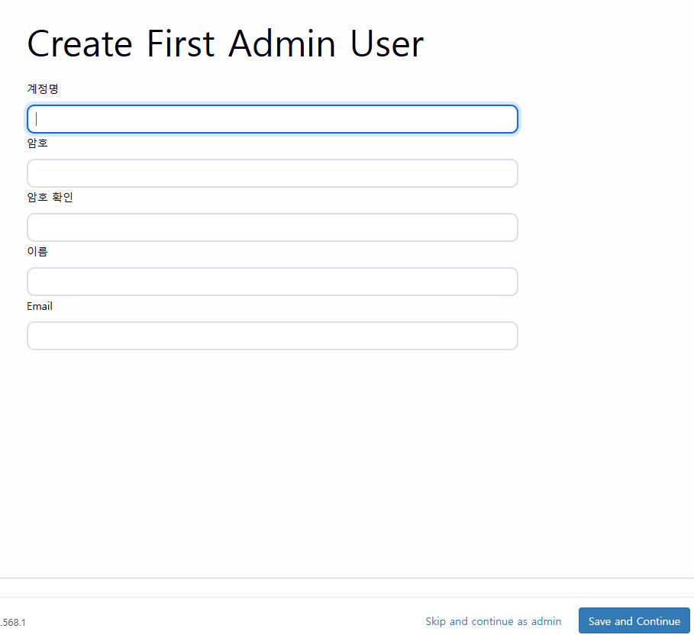
Jenkins 설정
계정 생성
계정으로 로그인
계정 비설정
admin 계정으로 로그인

Slide 18
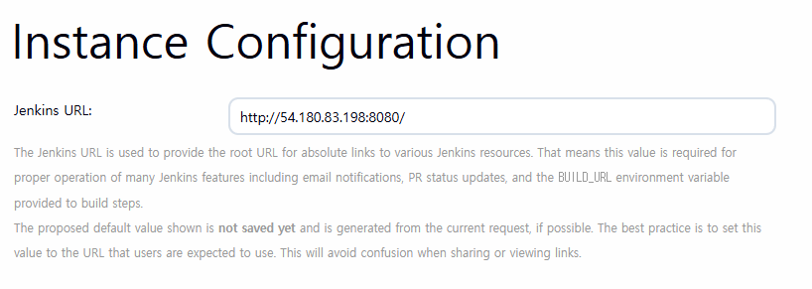
Jenkins 설정

Slide 19
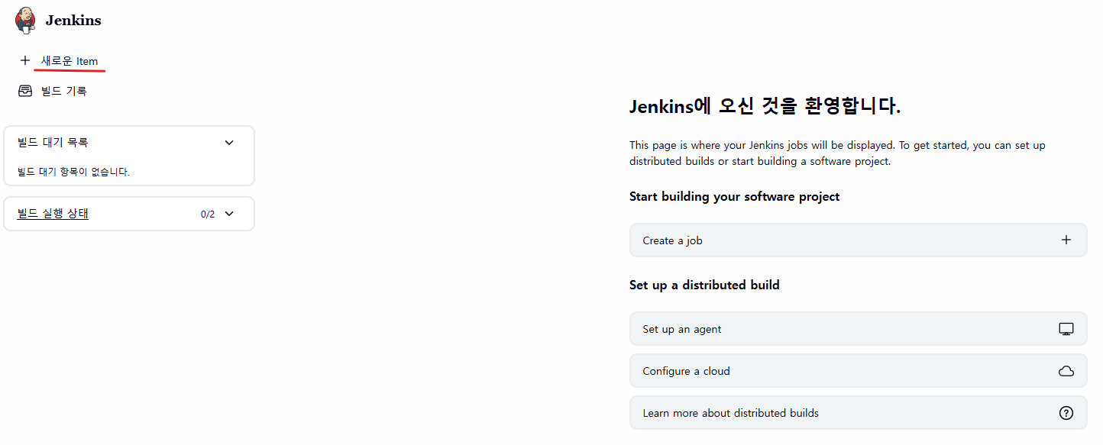
Jenkins 실습

Slide 20
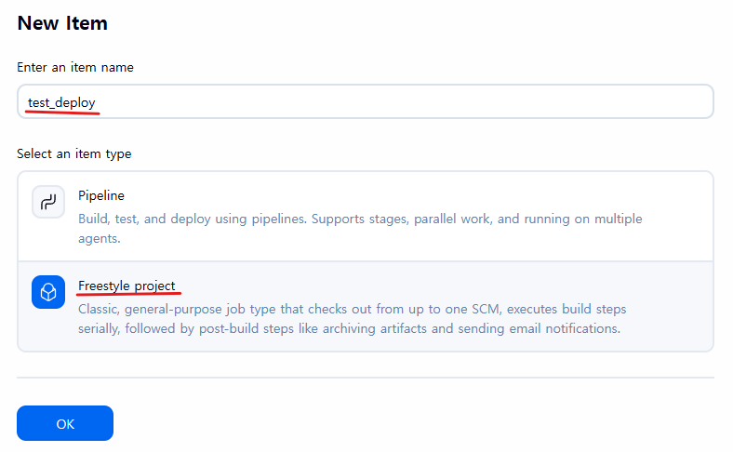
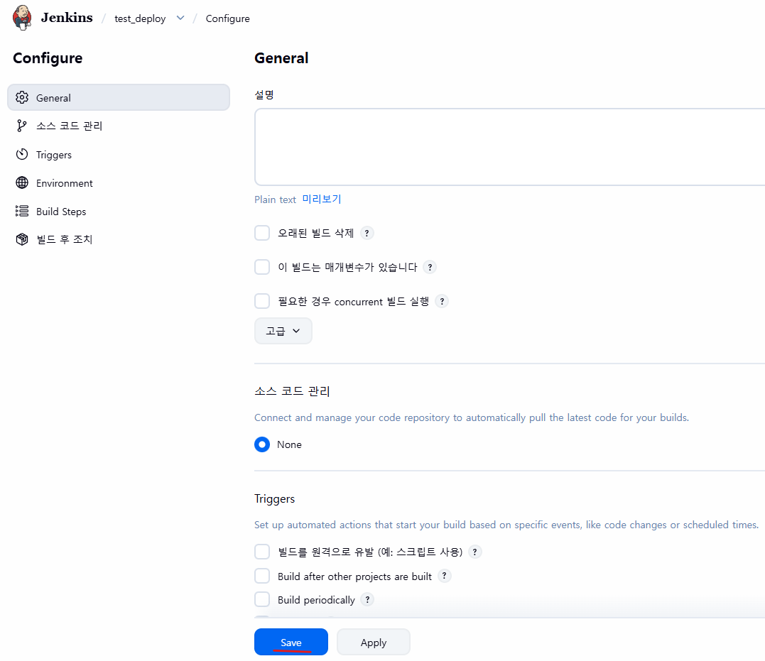
Jenkins 실습

Slide 21
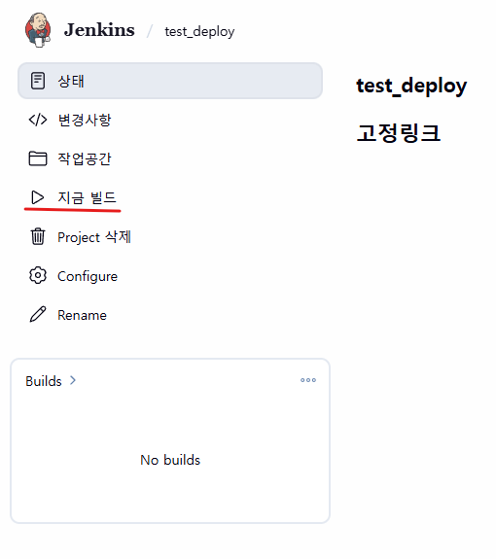
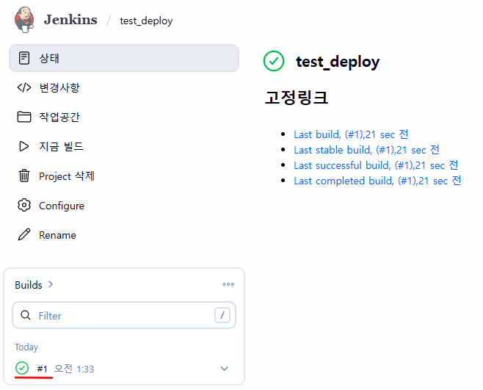
Jenkins 실습

Slide 22
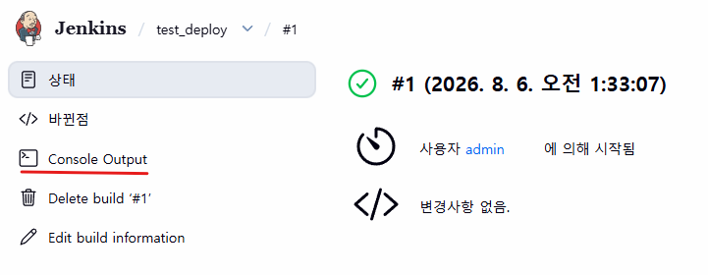
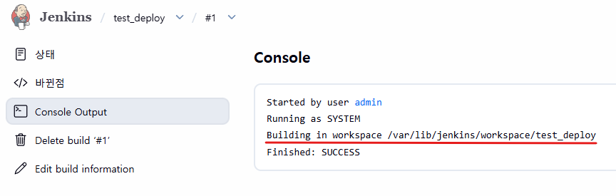
Jenkins 실습

Slide 23
Batch File vs Shell Script
여러 명령어를 한 번에 실행하기 위한 스크립트 파일
컴퓨터 명령어를 자동으로 순차 실행
사용되는 운영체제의 차이

Slide 24
Batch File
파일 확장자: .bat
사용 환경: MS-DOS 및 Windows
MS-DOS 및 Windows 기반의 시스템 명령어를 일괄 처리
Windows의 기본 CLI 환경에서 실행
주요 용도: Windows 자동화
문법이 다소 고전적이고 제한적

Slide 25
Shell Script
파일 확장자: .sh
사용 환경: Unix 계열 OS - Linux, macOS, Unix
리눅스나 맥OS의 터미널(Bash/Zsh 쉘)에서 동작
주요 용도: Linux/macOS 자동화, 서버 배포
Linux 서버나 Jenkins 같은 환경
제어문, 함수, 정규식 처리가 훨씬 유연하고 강력
Linux에서 실행 권한을 추가한 후 실행

Slide 26
Shell Script 실습
파일 질라로 sh 파일 전송
sudo vi test.sh
다음장 스크립트 참고
bash {sh_file}
권한 불필요
./{sh_file}
권한 필요
sudo chmod +x test.sh

Slide 27
Shell Script 실습
APP_NAME="my-app"
APP_DIR="/home/ubuntu/$APP_NAME"
echo "Application: $APP_NAME"
if [ -d "$APP_DIR" ]; then
echo "Directory exists"
else
echo "Directory does not exist"
mkdir -p "$APP_DIR"
fi
echo "Script completed"

Slide 28
Jenkins 연결 - Shell Script
sudo mv test.sh {jenkins_path}
ex) sudo mv test.sh /var/lib/jenkins/workspace/test_deploy
cd {jenkins_path}
파일 확인
ex) cd /var/lib/jenkins/workspace/test_deploy

Slide 29
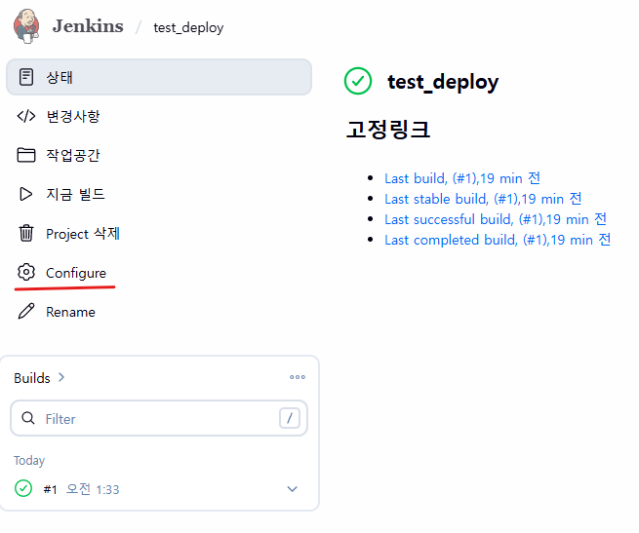
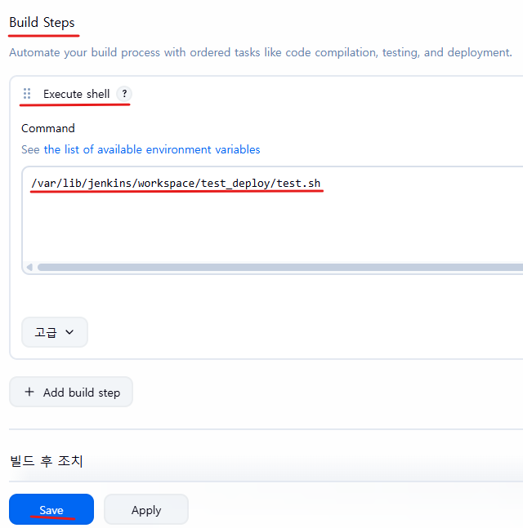
Jenkins 연결 - Shell Script

Slide 30
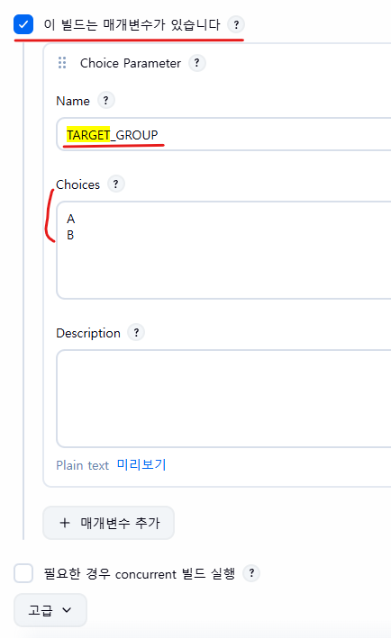
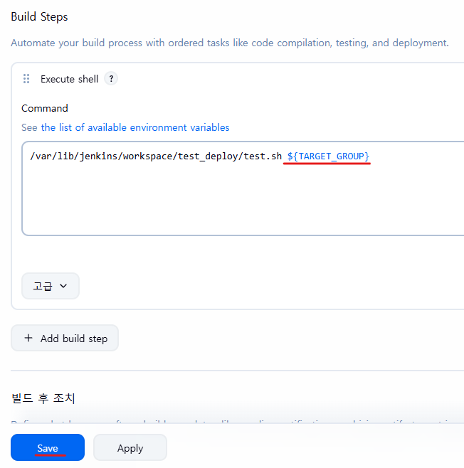
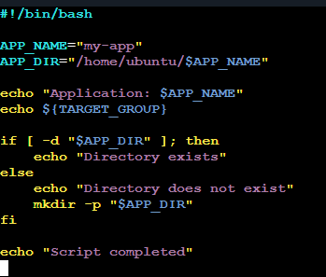
Jenkins 연결 - 매개변수

Slide 31
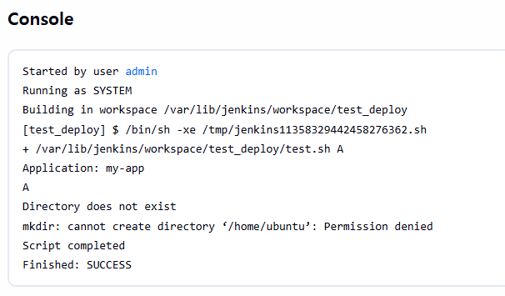
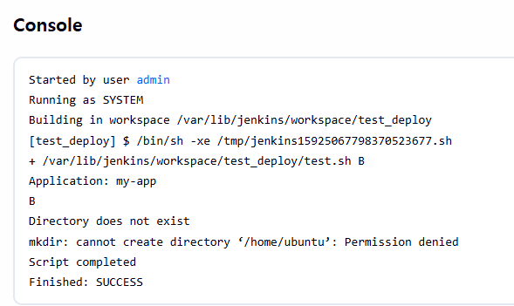
Jenkins 연결 - 매개변수

Slide 32
git 연동
sudo apt install git
git 설치
git --version
git 설치 및 버전 확인
git config --global user.name {user_name}
이름 설정
git config --global user.email {user_email}
메일 설정
git config --list
git config 확인

Slide 33
git 연동
sudo mkdir deploy_project
git 디렉토리 생성
cd deploy_project
디렉토리 이동

Slide 34
git 연동
sudo git init
git 세팅 초기화
sudo git remote add origin {remote_url}
git 연결
ex) sudo git remote add origin https://github.com/sjcestudy26/2026_study_lecture.git
sudo git pull origin {branch}
git pull
ex) sudo git pull origin main

Slide 35
빌드 세팅 - Nodejs 설치 준비
# 패키지 목록 최신화
sudo apt update
# NodeSource 스크립트를 받아오기 위한 최소 도구 설치
sudo apt install -y curl ca-certificates

Slide 36
빌드 세팅 - Nodejs 설치
# Node.js 20.x 저장소 등록
curl -fsSL https://deb.nodesource.com/setup_20.x | sudo -E bash -
# Node.js 설치
sudo apt install -y nodejs
# 설치 확인
node -v
npm -v

Slide 37
프론트엔드 빌드 세팅
cd frontend
sudo npm install
frontend node_modules 설치
sudo cp .env.example .env.production
sudo vi .env.production
환경설정 파일 수정

Slide 38
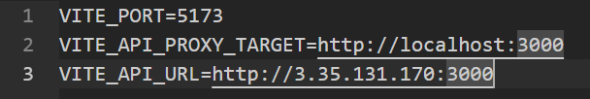
프론트엔드 빌드 세팅
VITE_API_URL=http://{EC2_PUBLIC_IP}:3000
※ public ip 는 aws console에서 확인

Slide 39
백엔드 빌드 세팅
cd ..
cd backend
sudo npm install
backend node_modules 설치
sudo cp .env.example .env
최초 세팅시 api 서버에서
sudo vi .env
환경설정 파일 수정
최초 세팅시 api 서버에서

Slide 40
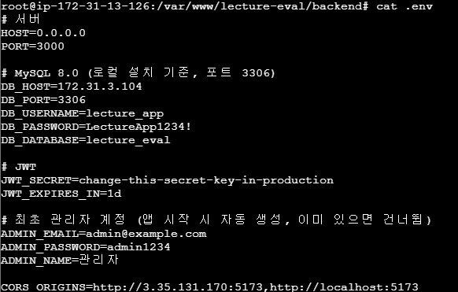
백엔드 빌드 세팅 - 최초 세팅시 api 서버에서
DB_HOST는 db의 private ip를 찾아서 입력
CORS_ORIGINS=http://{backend_public_ip}:5173

Slide 41
빌드
cd ..
sudo npm install
root node_modules 설치
sudo npm run build:zip
빌드
cd deploy
빌드 확인

Slide 42
빌드 - Shell Script
cd /var/lib/jenkins/workspace/test_deploy
sudo vi deploy.sh
다음장 스크립트 참고
sudo chmod +x deploy.sh
sudo chown -R jenkins:jenkins deploy_project
소유자 변경

Slide 43
빌드 - Shell Script
echo "build"
PRJDIR="/var/lib/jenkins/workspace/test_deploy/deploy_project"
cd ${PRJDIR}
# git config --global push.default simple
git config --global user.name "limsg"
git config --global user.email "kilsoo1234@naver.com"
git fetch --all
git reset --hard origin/main
git pull origin main 2>&1
npm run build:zip
echo "build SUCCESS"

Slide 44
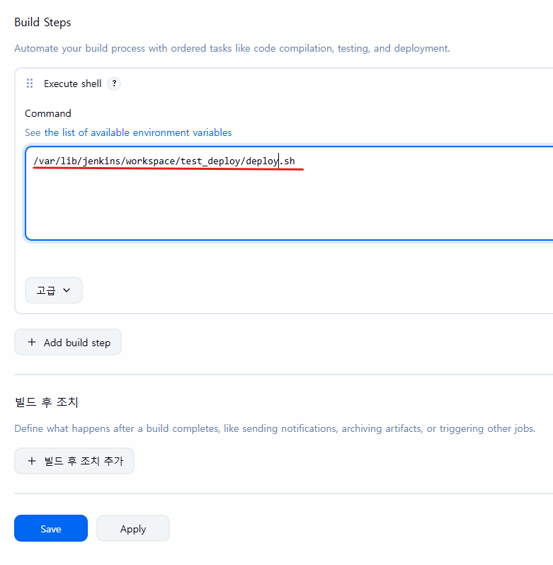
빌드 - Shell Script

Slide 45
배포 - Shell Script
파일질라로 .pem 파일 전송
sudo mkdir /var/lib/jenkins/.ssh
sudo mv /home/ubuntu/{pem_file} /var/lib/jenkins/.ssh/
sudo chmod 600 /var/lib/jenkins/.ssh/{pem_file}
최소한의 권한 지정
sudo chown -R jenkins:jenkins /var/lib/jenkins/.ssh
sudo vi deploy.sh
다음장 스크립트 참고

Slide 46
배포 - Shell Script
echo "deploy"
PEM_PATH="/var/lib/jenkins/.ssh/study26_2.pem"
REMOTE_USER="ubuntu"
REMOTE_IP="172.31.35.189"
REMOTE_DIR="/home/ubuntu/"
FRONTEND_FILE="$PRJDIR/deploy/frontend-deploy.zip"
BACKEND_FILE="$PRJDIR/deploy/backend-deploy.zip"
scp -i "$PEM_PATH" -o StrictHostKeyChecking=no "$FRONTEND_FILE" "$REMOTE_USER@$REMOTE_IP:$REMOTE_DIR"
if [ $? -eq 0 ]; then
echo "frontend deploy SUCCESS"
# ssh -i "$PEM_PATH" -o StrictHostKeyChecking=no "$REMOTE_USER@$REMOTE_IP" "sudo systemctl restart my-service"
else
echo "frontend deploy FAIL"
fi
scp -i "$PEM_PATH" -o StrictHostKeyChecking=no "$BACKEND_FILE" "$REMOTE_USER@$REMOTE_IP:$REMOTE_DIR"
if [ $? -eq 0 ]; then
echo "backend deploy SUCCESS"
# ssh -i "$PEM_PATH" -o StrictHostKeyChecking=no "$REMOTE_USER@$REMOTE_IP" "sudo systemctl restart my-service"
else
echo "backend deploy FAIL"
exit 1
fi

Slide 47
적용 - unzip
api 서버에서 전송 확인
sudo vi deploy.sh
다음장 스크립트 참고

Slide 48
적용 - unzip
echo "apply"
ssh -i "$PEM_PATH" -o StrictHostKeyChecking=no "$REMOTE_USER@$REMOTE_IP" << 'EOF'
sudo mkdir -p /var/www/lecture-eval/backend
sudo mkdir -p /var/www/lecture-eval/frontend
cd /home/ubuntu
sudo mv ~/backend-deploy.zip /var/www/lecture-eval/
sudo mv ~/frontend-deploy.zip /var/www/lecture-eval/
cd /var/www/lecture-eval
sudo unzip -o backend-deploy.zip -d backend
sudo unzip -o frontend-deploy.zip -d frontend
pkill -f "node dist/main.js" || true
cd /var/www/lecture-eval/backend
nohup node dist/main.js > /dev/null 2>&1 &
sudo fuser -k 5173/tcp || true
cd /var/www/lecture-eval/frontend/dist
nohup serve -s -n . -l 5173 > /dev/null 2>&1 &
EOF

